Slide 1





Kebijakan Ekspor Produk Industri Kehutanan
Direktur Ekspor Produk Pertanian dan Kehutanan
Kementerian Perdagangan November 2021

Slide 2



Dasar Hukum Kebijakan
Perdagangan Luar Negeri
UU No. 11 tahun 2020
tentang Cipta Kerja
PP No. 29 tahun 2021 tentang Penyelenggaraan Bidang Perdagangan
PP No. 5 tahun 2021 tentang
Penyelenggaraan Perizinan Berusaha Berbasis Risiko
Barang Dilarang Ekspor dan Barang dilarang impor
Kebijakan dan Pengaturan Ekspor
Kebijakan dan Pengaturan Ekspor
Barang Bebas Ekspor
Barang Bebas Ekspor
Permendag 18/2021
Permendag 19/2021
Diluar yang diatur di Permendag 18/2021 & Permendag 19/2021
2
Kementerian Perdagangan Republik Indonesia | www.kemendag.go.id/

Slide 3
PERMENDAG NO. 18 TAHUN 2021
TENTANG BARANG DILARANG EKSPOR DAN BARANG DILARANG IMPOR
Permendag 18 Tahun 2021 ditetapkan untuk melaksanakan amanat dari PP 29 Tahun 2021 tentang Penyelenggaraan Bidang Perdagangan:
Pasal 10 ayat (4)
Ketentuan lebih lanjut mengenai Barang yang dilarang untuk diekspor sebagaimana dimaksud pada ayat (1) dan Barang yang dilarang untuk diimpor sebagaimana dimaksud pada ayat (2) diatur dengan Peraturan Menteri.
KEBIJAKAN EKSPOR PRODUK PERTANIAN
DAN KEHUTANAN
Barang yang dilarang untuk diekspor dan Barang yang dilarang untuk diimpor harus memenuhi kriteria:
terkait dengan perlindungan terhadap kesehatan, keselamatan manusia, hewan, ikan, tumbuhan, dan lingkungan hidup;
terkait dengan keamanan nasional, kepentingan nasional, atau kepentingan umum, termasuk social, budaya, dan moral masyarakat; dan/atau
termasuk tumbuhan alam dan satwa liar yang perlu dijaga kelestariannya.
3
Kementerian Perdagangan Republik Indonesia | www.kemendag.go.id/

Slide 4


BARANG DILARANG EKSPOR
Menteri Mengatur Barang Dilarang Ekspor yang didalamnya termasuk Produk Industri Kehutanan sebagaimana tercantum dalam lampiran I Permendag No. 18 Tahun 2021.
Lampiran I (Bidang Kehutanan)
No | Pos Tarif/HS | Uraian Barang | Keterangan
 | 1401.20 | - Rotan:
1. | 1401.20.10 | -- Utuh
 |  | -- Inti terbagi:
2. | 1401.20.21 | --- Diameter tidak melebihi 12 mm
3. | 1401.20.29 | --- Lain-lain
4. | 1401.20.30 | -- Kulit terbagi
5. | 1401.20.90 | -- Lain-lain
6. | Ex 4403.11.10 s.d ex 4403.99.90 | Kayu kasar, dikuliti atau dihilangkan getahnya maupun tidak, atau dibentuk bujur sangkar secara kasar, kecuali jenis gaharu (Aquilaria filaria, Aquilaria malaccensis, Gyrinops versteegii), gaharu buaya (Aetoxylon sympetatum) dan akar laka (Dalbergia parviflora).
7. | ex 4404.10.00 | Kayu simpai; galah belahan; piles, tiang pancang dan tonggak dari kayu, runcing tetapi tidak digergaji memanjang; tongkat kayu, dipotong secara kasar tetapi tidak dibubut, dibengkokkan atau dikerjakan secara lain, cocok untuk pembuatan tongkat jalan, paying, gagah perkakas atau sejenisnya.
8. | 4404.20.90
 | 44.06 | Bantalan (cross-tie) rel kereta api atau trem dari kayu. - Tidak diresapi :
9. | 4406.11.00 | -- Pohon jenis konifera
10. | 4406.12.00 | -- Pohon selain jenis konifera
 |  | - Lain-lain:
11. | 4406.91.00 | -- Pohon jenis konifera
12. | 4406.92.00 | -- Pohon selain jenis konifera
13. | ex 4407.11.00 s.d ex 4407.99.90 | Kayu digergaji atau dibelah memanjang, diiris atau dikuliti, diketam, diampelas atau end- jointed maupun tidak, dengan ketebalan melebihi 6 mm, selain barang yang diatur dalam Peraturan Menteri Perdagangan yang mengatur mengenai kebijakan dan pengaturan ekspor.
14. | Ex 4420.90.90 | Kayu dalam bentuk log atau kayu pacakan yang telah dikerjakan lebih lanjut pada bagian luarnya secara sederhana, diukir atau diulir secara halus atau tipis, dicat atau dilukis, tidak mempunyai nilai tambah yang signifikan dan tidak ada perubahan bentuk yang signifikan.
15. | ex 4421.99.99
16. | ex 9702.00.00
1
Barang Dilarang Ekspor
bidang Kehutanan
2
1
ROTAN
Jumlah kode HS : 5
KAYU LOG
2
Jumlah kode HS : 102
4
Kementerian Perdagangan Republik Indonesia | www.kemendag.go.id/

Slide 5


PERMENDAG NO. 19 TAHUN 2021
TENTANG KEBIJAKAN DAN PENGATURAN EKSPOR
PENGATURAN TERKAIT DOKUMEN V-LEGAL
Dokumen V-Legal
Jumlah Pos Tarif/HS: 360
Pasal 17
Penerbit:
Lembaga Penilai dan Verifikasi Independen (LPVI).
Masa Berlaku:
Setiap 1 (satu) Dokumen V-Legal hanya dapat dipergunakan untuk 1 (satu) kali penyampaian pemberitahuan pabean ekspor barang.
Terhadap kegiatan Ekspor Produk Industri Kehutanan wajib memenuhi Dokumen V-Legal
Ketentuan mengenai Dokumen V-Legal tercantum dalam Lampiran III Permendag 19 Tahun 2021
Ketentuan Lain:
Terdapat pemberian fasilitas untuk eksportir yang termasuk kategori usaha mikro, usaha kecil dan/atau usaha menengah (diatur oleh kementerian yang menyelenggarakan urusan pemerintahan di bidang lingkungan hidup dan kehutanan).
Lampiran III Permendag 19 Tahun 2021
5
Kementerian Perdagangan Republik Indonesia | www.kemendag.go.id/

Slide 6
KEWAJIBAN DAN SANKSI
PRODUK INDUSTRI KEHUTANAN
Terkait Dokumen V-Legal
Kewajiban:
Eksportir yang telah memiliki Dokumen V-Legal, wajib menyampaikan laporan realisasi Ekspor baik yang terealisasi maupun tidak terealisasi secara elektronik kepada Menteri.
Laporan realisasi disampaikan setiap 1 (satu) tahun paling lambat tanggal 31 (tiga puluh satu) bulan Januari tahun berikutnya melalui SINSW yang diteruskan ke Sistem INATRADE.
Laporan realisasi meliputi data atau keterangan paling sedikit mengenai: uraian Barang; pos tarif/HS; volume Barang; nilai Barang; pelabuhan muat; negara tujuan; nomor dan tanggal Dokumen V-Legal; dan nomor dan tanggal Pemberitahuan Ekspor Barang.
Sanksi:
Eksportir yang tidak melaksanakan kewajiban laporan realisasi Ekspor, dikenai sanksi administratif berupa peringatan secara elektronik melalui SINSW.
Apabila Eksportir yang sudah dikenai sanksi administratif tetap tidak menyampaikan laporan realisasi Ekspor dalam jangka waktu paling lama 30 (tiga puluh) hari terhitung sejak tanggal peringatan secara elektronik dikenakan, Eksportir dikenai sanksi administratif berupa rekomendasi penangguhan penerbitan Dokumen V-Legal kepada kementerian pembina lembaga penerbit Dokumen V-Legal.
Permendag 19 Tahun 2021 Pasal 28
Permendag 19 Tahun 2021 Pasal 33
PASAL TRANSISI
Pasal 49 huruf d :
Dokumen V-Legal yang telah diterbitkan oleh Lembaga Verifikasi Legalitas Kayu sebelum berlakunya Peraturan Menteri ini, dinyatakan masih tetap berlaku sampai dengan selesainya Ekspor Produk Industri Kehutanan.
6
Kementerian Perdagangan Republik Indonesia | www.kemendag.go.id/

Slide 7
PERMENDAG NO. 19 TAHUN 2021
TENTANG KEBIJAKAN DAN PENGATURAN EKSPOR
PENGATURAN TERKAIT LAPORAN SURVEYOR (LS)
Laporan Surveyor (LS)
Jumlah Pos Tarif/HS: 71
Penerbit:
Surveyor yang telah ditetapkan oleh Menteri.
Masa Berlaku:
LS hanya dapat dipergunakan untuk 1 (satu) kali penyampaian pemberitahuan pabean ekspor barang.
Jenis Barang: Kayu Olahan (S4S, E2E dan E4E), Finger Jointed, Decorative Profile, Door Jamb & Window Jamb, Door Frames & Window Frames, Wall Panels, Flooring, Decking, Building Elements, Prefabricated Building
Pasal 18
Terhadap kegiatan Ekspor Barang Tertentu Produk Industri Kehutanan dikenai kewajiban Verifikasi atau Penelusuran Teknis.
Barang tertentu yang dikenai kewajiban Verifikasi tercantum dalam Lampiran I Permendag 19 Tahun 2021
Ketentuan Lain:
Terdapat pemberian fasilitas untuk eksportir yang termasuk kategori usaha mikro, usaha kecil dan/atau usaha menengah (sesuai dengan ketersediaan anggaran).
Lampiran I Permendag 19 Tahun 2021
7
Kementerian Perdagangan Republik Indonesia | www.kemendag.go.id/

Slide 8
Ketentuan mengenai Kriteria Teknis
Untuk produk kayu olahan dalam bentuk S4S (surfaced four side), E2E atau E4E yang berasal dari:
kayu merbau, meranti putih dan meranti kuning dengan luas penampang tidak lebih dari 15.000 mm2; dan
selain kayu merbau, meranti putih dan meranti kuning dengan luas penampang tidak lebih dari 4.000 mm2
hanya berlaku untuk pengapalan sampai dengan tanggal 31 Desember 2021 yang dibuktikan dengan nomor dan tanggal pendaftaran Pemberitahuan Pabean Ekspor dari kantor pabean.
Untuk produk kayu olahan dalam bentuk S4S (surfaced four side), E2E atau E4E yang berasal dari:
kayu merbau dengan luas penampang tidak lebih dari 10.000 mm2; dan
selain kayu merbau dengan luas penampang tidak lebih dari 4.000 mm2
hanya berlaku untuk pengapalan mulai tanggal 1 Januari 2022 yang dibuktikan dengan nomor dan tanggal pendaftaran Pemberitahuan Pabean Ekspor dari kantor pabean.
Permendag 19 Tahun 2021 Pasal 47
8
Kementerian Perdagangan Republik Indonesia | www.kemendag.go.id/

Slide 9
KEWAJIBAN DAN SANKSI
PRODUK INDUSTRI KEHUTANAN
Terkait Laporan Surveyor (LS)
Kewajiban:
Eksportir yang telah memiliki Laporan Surveyor wajib menyampaikan laporan realisasi Ekspor baik yang terealisasi maupun tidak terealisasi secara elektronik kepada Menteri.
Laporan realisasi disampaikan setiap bulan paling lambat tanggal 15 (lima belas) pada bulan berikutnya, melalui SINSW yang diteruskan ke Sistem INATRADE.
Laporan realisasi meliputi data atau keterangan paling sedikit mengenai: jenis/uraian Barang; pos tarif/HS; volume Barang; nilai Barang; pelabuhan muat; negara tujuan; nomor dan tanggal Laporan Surveyor, untuk Ekspor Barang tertentu yang dikenai kewajiban Verifikasi atau Penelusuran Teknis; dan nomor dan tanggal Pemberitahuan Ekspor Barang.
Sanksi:
Eksportir yang tidak melaksanakan kewajiban laporan realisasi Ekspor, dikenai sanksi administratif berupa peringatan secara elektronik melalui SINSW.
Apabila Eksportir yang telah dikenai sanksi administratif tetap tidak menyampaikan laporan realisasi Ekspor dalam jangka waktu paling lama 30 (tiga puluh) hari terhitung sejak tanggal peringatan secara elektronik dikenakan, Eksportir dikenai sanksi administratif berupa: penangguhan pelayanan Verifikasi atau Penelusuran Teknis.
Permendag 19 Tahun 2021 Pasal 27
Permendag 19 Tahun 2021 Pasal 32
PASAL TRANSISI
Pasal 49 huruf j :
Laporan Surveyor yang telah diterbitkan berdasarkan peraturan menteri perdagangan yang mengatur mengenai ketentuan Ekspor sebelum berlakunya Peraturan Menteri ini, dinyatakan masih tetap berlaku sampai dengan selesainya Ekspor.
9
Kementerian Perdagangan Republik Indonesia | www.kemendag.go.id/

Slide 10
PENGECUALIAN EKSPOR PRODUK INDUSTRI KEHUTANAN
(TIDAK UNTUK KEGIATAN USAHA)
Tujuan Pengecualian
Persyaratan
Parameter Pengecualian
Output Pengecualian
Barang bawaan penumpang atau awak sarana pengangkut.
Barang untuk keperluan instansi pemerintah/ lembaga negara lainnya yang diekspor sendiri oleh instansi pemerintah/ lembaga dimaksud.
Sesuai dengan ketentuan peraturan perundang-undangan.
Terhadap barang diatur ekspor:
a. Lampiran I No.148-218 dikecualikan dari kewajiban verifikasi atau penelusuran teknis (LS); dan
Lampiran III No. 3-362 dikecualikan dari kewajiban Dokumen V-Legal.
Pengecualian dari kewajiban Dokumen V-Legal tidak berlaku dalam hal:
a. perjanjian internasional dan/atau nota kesepahaman yang disepakati antara Indonesia dengan negara tujuan ekspor mewajibkan Dokumen V-Legal; dan/atau
b. tidak sesuai dengan ketentuan yang berlaku di negara tujuan ekspor.
Tanpa output dari Kementerian Perdagangan
Barang promosi untuk keperluan pameran di luar negeri tidak untuk diperdagangkan.
Undangan pameran; dan
Self declaration yang menyatakan bahwa barang tersebut tidak untuk diperdagangkan.
Surat keterangan dari Direktur Jenderal atas nama Menteri.
Masa Berlaku:
Transaksional;
Masa berlaku selama 6 (enam) bulan.
Barang contoh yang dikirim melalui penyelenggara pos dan tidak untuk diperdagangkan.
Barang untuk keperluan penelitian dan pengembangan ilmu pengetahuan.
Barang sebagai hibah, hadiah atau pemberian untuk keperluan amal, sosial atau kebudayaan.
Pertimbangan teknis dari kementerian/lembaga pemerintah non kementerian dan/atau dokumen legalitas pendukung lainnya; dan
Self declaration yang menyatakan bahwa barang tersebut tidak untuk diperdagangkan.
Lampiran IV Permendag 19 Tahun 2021
10
Kementerian Perdagangan Republik Indonesia | www.kemendag.go.id/

Slide 11
PENGECUALIAN EKSPOR PRODUK INDUSTRI KEHUTANAN
(UNTUK KEGIATAN USAHA)
Tujuan Pengecualian
Persyaratan
Parameter Pengecualian
Output Pengecualian
Barang impor yang diekspor kembali selama masih berada di kawasan pabean atau tempat lain yang diperlakukan sama dengan Tempat Penimbunan Sementara (TPS).
Barang impor yang dimasukkan ke Tempat Penimbunan Berikat atau diimpor oleh perusahaan penerima fasilitas Kemudahan Impor Tujuan Ekspor (KITE) dan/atau Kemudahan Impor Tujuan Ekspor IKM yang diekspor kembali tanpa mengalami proses pengolahan dengan jumlah paling banyak sama dengan dokumen pemasukannya.
Produk Industri Kehutanan dari kayu kelapa, kayu kelapa sawit, dan bambu, selain yang diatur dalam peraturan menteri perdagangan tentang barang dilarang ekspor.
Sesuai dengan ketentuan peraturan perundang-undangan.
Terhadap barang diatur ekspor:
a. Lampiran I No. 148-218 dikecualikan dari kewajiban verifikasi atau penelusuran teknis (LS); dan
Lampiran III No. 3-362 dikecualikan dari kewajiban Dokumen V-Legal.
Pengecualian dari kewajiban Dokumen V-Legal tidak berlaku dalam hal:
a. perjanjian internasional dan/atau nota kesepahaman yang disepakati antara Indonesia dengan negara tujuan ekspor mewajibkan Dokumen V-Legal; dan/atau
tidak sesuai dengan ketentuan yang berlaku di negara tujuan ekspor.
Jumlah paling banyak sama dengan Pemberitahuan Impor Barang.
Tanpa output dari Kementerian Perdagangan
Lampiran V Permendag 19 Tahun 2021
11
Kementerian Perdagangan Republik Indonesia | www.kemendag.go.id/

Slide 12
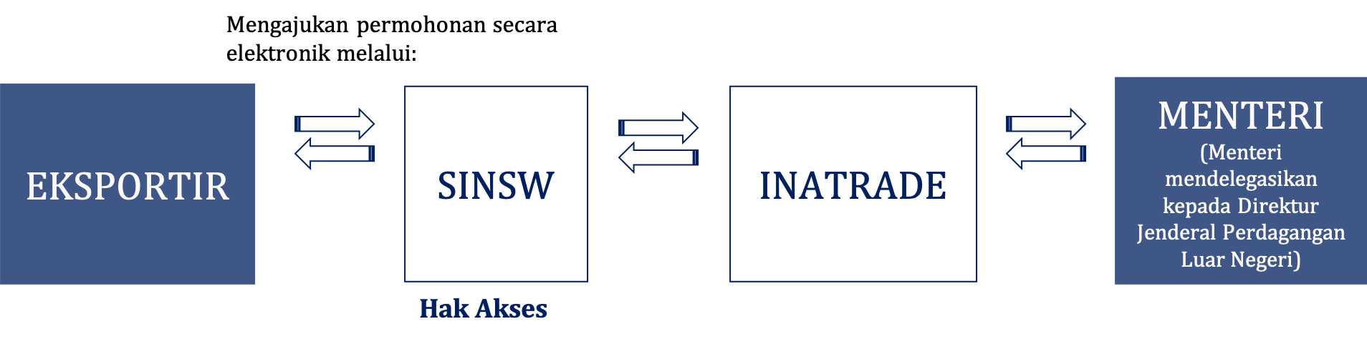
PENGECUALIAN EKSPOR PRODUK INDUSTRI KEHUTANAN
(UNTUK KEGIATAN USAHA)
Tujuan
Pengecualian
Permohonan dan Penerbitan Surat Keterangan
Kertas berbahan baku kertas bekas dan/atau bukan Kayu yang ekspornya dilakukan oleh eksportir yang merupakan badan usaha.
Eksportir yang akan melakukan ekspor Produk Industri Kehutanan berupa kertas berbahan baku kertas bekas dan/atau bukan kayu harus mendapat surat keterangan Direktur Jenderal atas nama Menteri. Pengajuan permohonan surat keterangan dilakukan dengan mengunggah hasil pindai dokumen asli persyaratan melalui SINSW.
Pada saat Peraturan Menteri Perdagangan No. 19 Tahun 2021 mulai berlaku, rekomendasi yang diterbitkan oleh kementerian/lembaga pemerintah nonkementerian sebelum Peraturan Menteri berlaku, yang diperlukan dalam penerbitan Perizinan Berusaha di Bidang Ekspor atau penerbitan surat keterangan, dinyatakan tetap berlaku sampai dengan masa berlakunya berakhir dan sepanjang tidak bertentangan dengan Peraturan Menteri.
Lampiran V Permendag 19 Tahun 2021
12
Kementerian Perdagangan Republik Indonesia | www.kemendag.go.id/

Slide 13
PENGECUALIAN EKSPOR PRODUK INDUSTRI KEHUTANAN
(UNTUK KEGIATAN USAHA)
Tujuan
Pengecualian
Persyaratan
Parameter Pengecualian
Output
Pengecualian
Kertas berbahan baku kertas bekas dan/atau bukan Kayu yang ekspornya dilakukan oleh eksportir yang merupakan badan usaha.
Perusahaan industri kertas yang berbahan baku kertas Bekas dan/atau Bukan kayu:
NIB;
Laporan Pemeriksaan lapangan atau laporan verifikasi ekolabel Tipe II dari lembaga yang terakreditasi bagi perusahaan industri kertas yang berbahan baku kertas bekas;
Laporan uji laboratorium dan laporan pemeriksaan lapangan dari lembaga yang terakreditasi bagi perusahaan industri kertas yang berbahan baku Bukan Kayu;
Surat pernyataan bermeterai cukup terkait kapasitas produksi perusahaan; dan
Surat pernyataan bermeterai cukup yang menyatakan bahwa produk yang diekspor berupa Kertas Berbahan Baku Kertas Bekas dan/atau Bukan Kayu.
Perusahaan Perdagangan di Bidang Ekspor:
NIB;
Laporan Pemeriksaan lapangan atau laporan verifikasi ekolabel Tipe II dari lembaga yang terakreditasi bagi pemohon yang barangnya berasal dari perusahaan industri kertas yang berbahan baku kertas bekas;
Laporan uji laboratorium dan laporan pemeriksaan lapangan dari lembaga yang terakreditasi bagi Pemohon yang barangnya berasal dari perusahaan industri kertas yang berbahan baku Bukan Kayu;
Surat pernyataan bermeterai cukup yang menyatakan bahwa produk yang diekspor berupa Kertas Berbahan Baku Kertas Bekas dan/atau Bukan Kayu; dan
Surat perjanjian kerja sama / jual-beli antara perusahaan perdagangan pemohon dengan perusahaan industri kertas berbahan baku kertas bekas dan/atau bukan kayu:
Eksportir yang merupakan badan usaha;
Terhadap barang diatur ekspor Lampiran III nomor 128 sampai dengan nomor 352 dikecualikan dari kewajiban Dokumen V-Legal.
Pengecualian berupa kewajiban Eksportir melengkapi dengan Dokumen V-Legal tidak berlaku dalam hal:
perjanjian internasional dan/atau nota kesepahaman yang disepakati antara Indonesia dengan negara tujuan ekspor mewajibkan Dokumen V-Legal; dan/atau
tidak sesuai dengan ketentuan yang berlaku di negara tujuan ekspor.
Surat keterangan berlaku untuk lebih dari satu kali pengiriman (Non Transaksional).
Masa berlaku Surat Keterangan selama 1 Tahun.
Surat keterangan memuat data atau keterangan paling sedikit mengenai:
  Identitas Eksportir;
  Pos tarif/HS; dan
  Jenis/uraian Barang.
Surat keterangan dari Direktur Jenderal atas nama Menteri dapat diterbitkan dalam 2 (dua) versi bahasa, yaitu bahasa Indonesia dan/atau bahasa Inggris.
Lampiran V Permendag 19 Tahun 2021
13
Kementerian Perdagangan Republik Indonesia | www.kemendag.go.id/

Slide 14
KEWAJIBAN DAN SANKSI
PRODUK INDUSTRI KEHUTANAN
Terkait Surat Keterangan
Sanksi:
Eksportir yang tidak melaksanakan kewajiban laporan realisasi Ekspor dikenai sanksi administratif berupa peringatan secara elektronik melalui SINSW.
Apabila Eksportir yang sudah dikenai sanksi administratif berupa peringatan secara elektronik tetap tidak menyampaikan laporan realisasi Ekspor dalam jangka waktu paling lama 30 (tiga puluh) hari terhitung sejak tanggal peringatan secara elektronik dikenakan, Eksportir dikenai sanksi administratif berupa pembekuan surat keterangan.
Apabila Eksportir yang sudah dikenai sanksi berupa pembekuan surat keterangan tetap tidak melaksanakan kewajiban penyampaian laporan realisasi ekspor dalam jangka waktu paling lama 30 (tiga puluh) hari terhitung sejak tanggal pembekuan surat keterangan, Eksportir dikenai sanksi berupa pencabutan surat keterangan.
Kewajiban:
Eksportir yang telah memiliki surat keterangan wajib menyampaikan laporan realisasi Ekspor baik yang terealisasi maupun tidak terealisasi secara elektronik kepada Menteri.
Laporan realisasi disampaikan setiap bulan paling lambat tanggal 15 (lima belas) pada bulan berikutnya
Laporan realisasi meliputi data atau keterangan paling sedikit mengenai uraian Barang, pos tarif/HS, volume Barang, nilai Barang, pelabuhan muat, negara tujuan, nomor dan tanggal Laporan Surveyor, untuk Ekspor Barang tertentu yang dikenai kewajiban Verifikasi atau Penelusuran Teknis; dan nomor dan tanggal Pemberitahuan Ekspor Barang.
Permendag 19 Tahun 2021 Pasal 29
Permendag 19 Tahun 2021 Pasal 34
PASAL TRANSISI
Pasal 49 huruf e :
Dokumen lain berupa pengecualian, surat penjelasan,surat keterangan, pertimbangan teknis, dan/atau rekomendasi yang diterbitkan oleh kementerian/ Lembaga pemerintah nonkementerian sebelum Peraturan Menteri ini berlaku, yang diperlukan dalam pelaksanaan Ekspor, dinyatakan tetap berlaku sampai dengan masa berlakunya berakhir;
14
Kementerian Perdagangan Republik Indonesia | www.kemendag.go.id/
Notes:
Tercantum pada Pasal 28 Permendag 19 Tahun 2021

Slide 15
HAK AKSES SINSW
Pemenuhan kewajiban penyampaian laporan realisasi serta permohonan surat keterangan dilakukan dengan mendapatkan Hak Akses.
Hak Akses dapat diperoleh dengan melakukan registrasi melalui SINSW dan mengunggah hasil pindai dokumen asli paling sedikit berupa:
Nomor Pokok Wajib Pajak atau Nomor Induk Kependudukan, untuk Eksportir yang merupakan orang perseorangan;
Nomor Pokok Wajib Pajak, untuk Eksportir yang merupakan Badan Usaha Milik Negara dan Yayasan; atau
NIB dan Nomor Pokok Wajib Pajak, untuk Eksportir yang merupakan koperasi dan badan usaha.
Apabila dokumen persyaratan Hak Akses telah tersedia secara elektronik pada kementerian/lembaga pemerintah nonkementerian yang telah terintegrasi dengan SINSW, Eksportir tidak perlu mengunggah dokumen persyaratan ke SINSW.
Permendag 19 Tahun 2021 Pasal 5
15
Kementerian Perdagangan Republik Indonesia | www.kemendag.go.id/

Slide 16
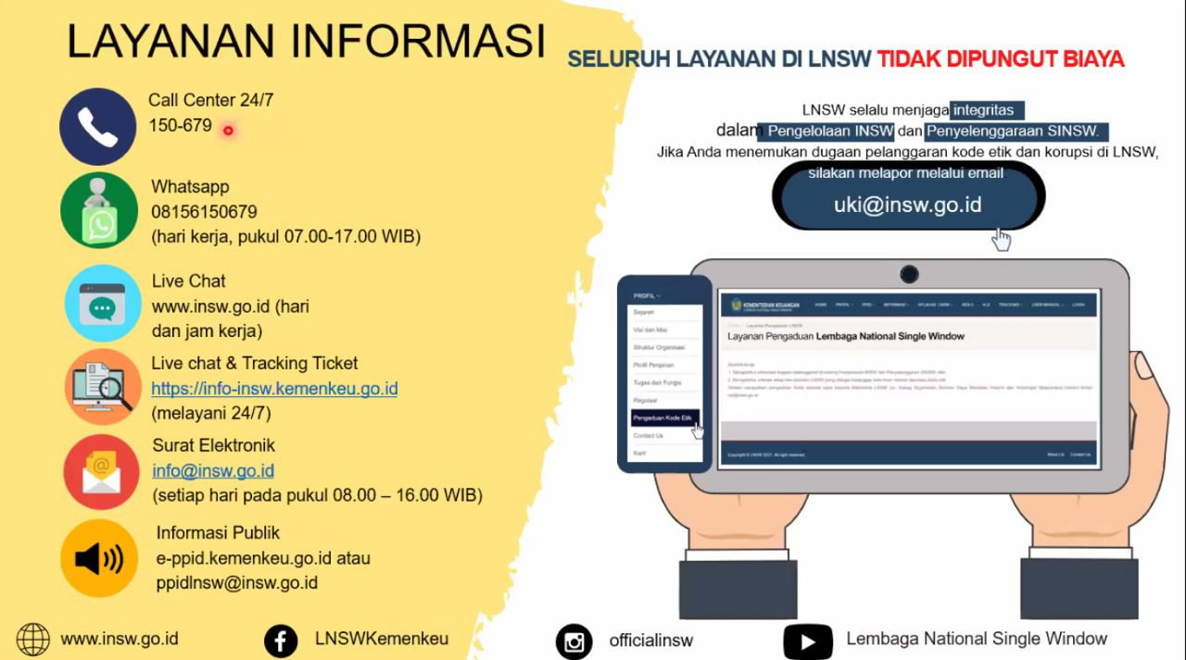

Slide 17
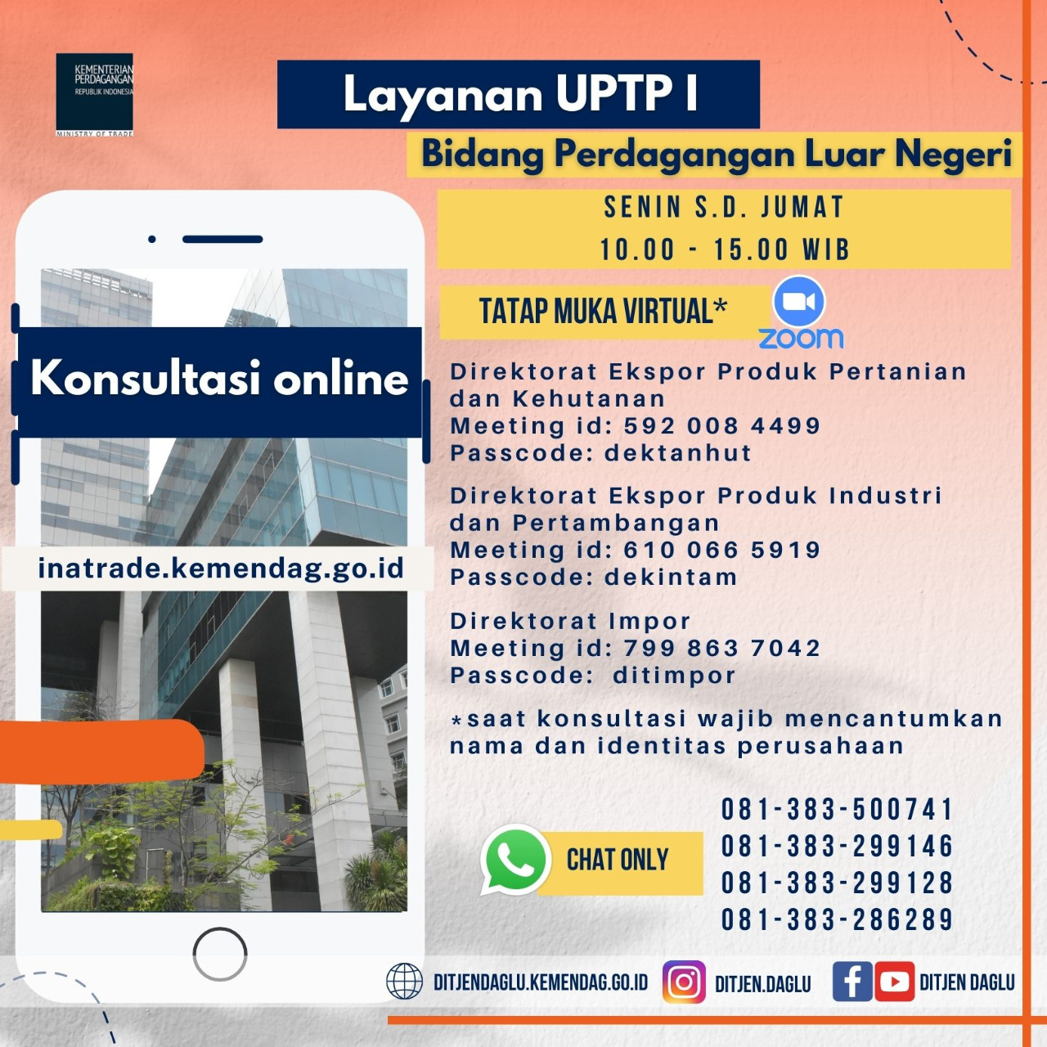

TERIMA KASIH
Kementerian Perdagangan
Republik Indonesia
Jl. MI. Ridwan Rais No.5
Jakarta 10110 - INDONESIA
Telp. : (62-21) 384 1961 / 384 1962

